Slide 1

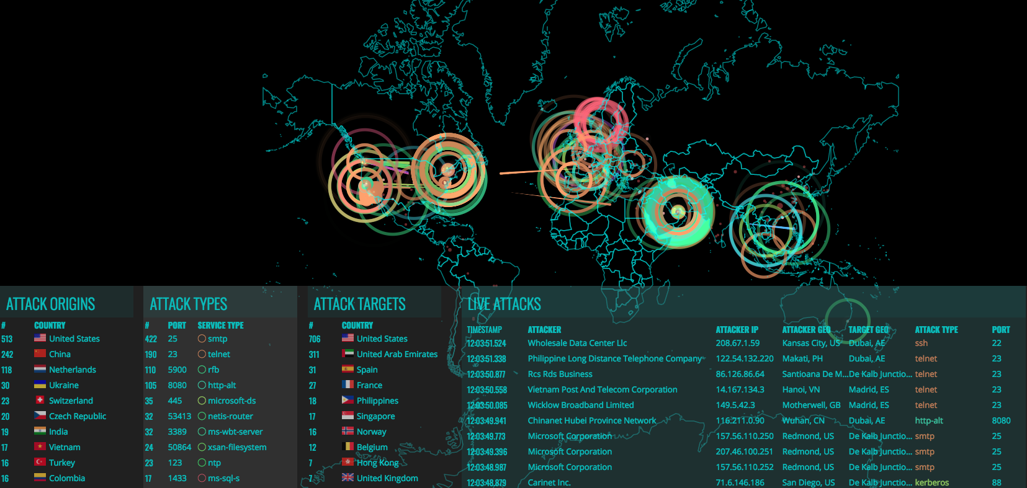
浅谈DDOS攻击分析
目录
0x1 DDOS概念
0x2 DOS的类型
0x3 网络层和传输层的攻击
0x4 放大攻击

Slide 2
0x1 DDOS概念
DOS（denial of service--拒绝服务）攻击的目的是使服务正常功能不可用。不像其他类型的攻击的目的是获取敏感信息，Dos攻击是不会威胁到敏感信息而是使合法用户不能使用服务。有时候Dos在其他攻击中也会存在一定的作用，比如使web应用防火墙拒绝服务，从而绕过防火墙。
Dos是拒绝服务攻击，而DDOS是分布式拒绝服务攻击；Dos与DDOS都是攻击目标服务器、网络服务的一种方式。Dos是利用自己的计算机攻击目标，也是一对一的关系，而DDOS是DoS攻击基础之上产生的一种新的攻击方式,利用控制成百上千台肉鸡，组成一个DDOS攻击群，同一时刻对目标发起攻击。
从理论上来说，无论目标服务器、网络服务的资源多大，也是带宽、内存、CPU多大，都无法避免Dos与DDOS攻击，因此任何资源再大也有一个极限值，比如说，一台服务器每秒可以处理1000个数据包，而通过DOS攻击给这台服务器发送1001个数据包，这时服务器无法正常运行，需要给服务器扩容。 从技术上来说，DOS和DDOS都是攻击目标服务器的带宽和连通性，使得目标服务器的带宽资源耗尽，无法正常运行。

Slide 3
0x2 DOS的类型
DOS攻击可以分为两个大类，一个是应用层攻击一个网路层攻击。那么我们首先要了解层的概念，这里的层是OSI模型中的层级划分，包括：应用层、表示层、会话层、传输层、网络层、数据链路层以及物理层。下图就是OSI模型的简单介绍：
层次 | 功能 | 协议
应用层 | 工作在与用户最接近的地方，提供文件传输，消息交换，终端会话以及更多功能 | SMTP,HTTP,FTP,Telnet,TFTP
表示层 | 他接收来自应用层协议的信息，然后将信息转变为所有遵循OSI模型的计算机能够理解的格式 | GIF,TLS,JPG
会话层 | 他负责在两个应用程序之间建立连接 | NetBIOS,PPTP
传输层 | 提供端对端数据传输服务，并且在两台通用计算机之间建立逻辑连接 | TCP,UDP,SSL,SPX
网络层 | 其主要的职责是在数据库宝的首部中插入信息，以便将数据正确地编制路由，并且将数据实际路由送至正确的路由 | IMCP,RIP,OSPF,BGP,IGMP
数据链路层 | 讲数据转化成物理层需要的格式 | PPP,ATM,L2TP,FDDI
物理层 | 将位转换为用于传输的电压 | DSL,NICS,HUBS

Slide 4
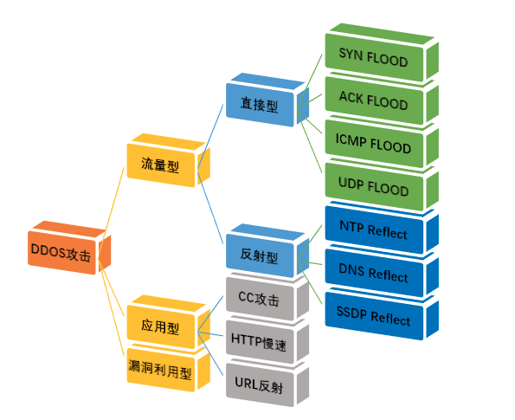

Slide 5
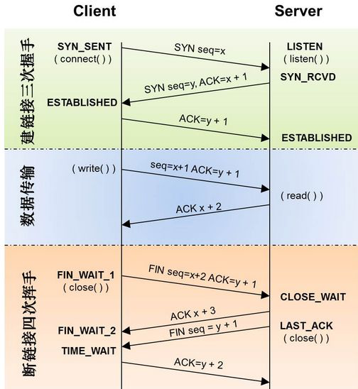
0x3 网络层和传输层的攻击
0x31 TCP SYN Floods
这种攻击方式通常是向服务器发送恶意流量，尽可能消耗服务器的资源来达到拒绝服务的目的
TCP三次握手四次断开原理：
第一次握手：建立连接。客户端发送连接请求报文段，将SYN位置为1，Sequence Number为x；然后，客户端进入SYN_SEND状态，等待服务器的确认
第二次握手：服务器收到SYN报文段。服务器收到客户端的SYN报文段，需要对这个SYN报文段进行确认，设置Acknowledgment Number为x+1(Sequence Number+1)；同时，自己自己还要发送SYN请求信息，将SYN位置为1，Sequence Number为y；服务器端将上述所有信息放到一个报文段（即SYN+ACK报文段）中，一并发送给客户端，此时服务器进入SYN_RECV状态；
第三次握手：客户端收到服务器的SYN+ACK报文段。然后将Acknowledgment Number设置为y+1，向服务器发送ACK报文段，这个报文段发送完毕以后，客户端和服务器端都进入ESTABLISHED状态，完成TCP三次握手。 完成了三次握手，客户端和服务器端就可以开始传送数据

Slide 6
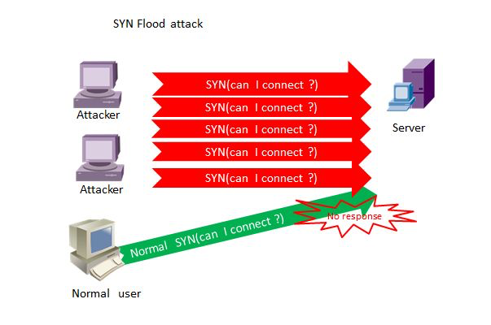
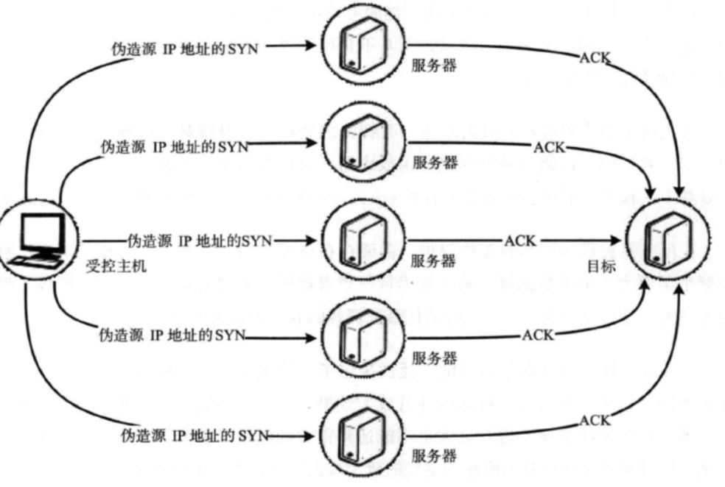
原理：
如果攻击者发送足够的SYN数据包，因为服务器的并发TCP连接数量有限所以会导致服务器没有更多的资源可用。 如果服务器达到限制，在现有的处于SYN-RCVD状态的连接超时之前则不能在建立新的连接，这就造成了拒绝服务攻击，如下图：

Slide 7
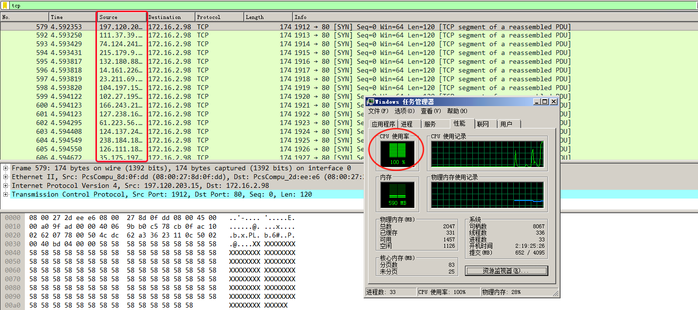
小试牛刀：
攻击工具hping3：
http://www.hping.org/hping3.html
命令：
1 简单例子： hping3 -S --flood -V -p TARGET_PORT TARGET_SITE
2 随机源IP： hping3 -c 20000 -d 120 -S -w 64 -p TARGET_PORT --flood --rand-source TARGET_SITE

Slide 8
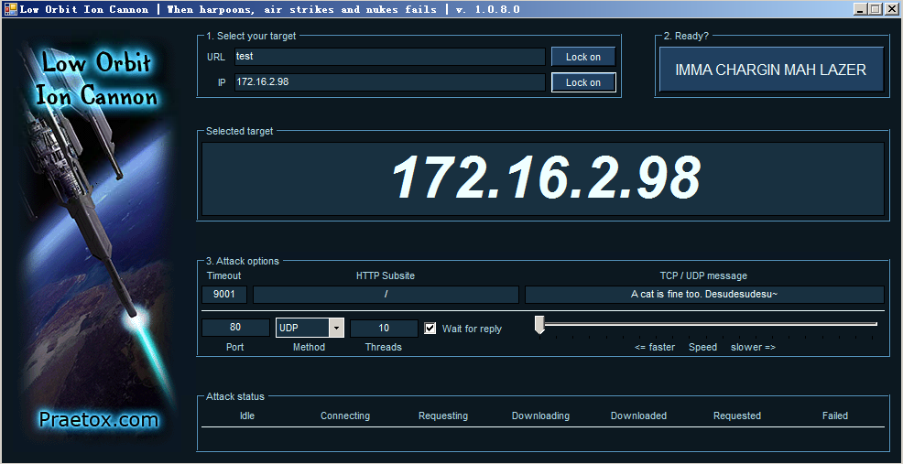
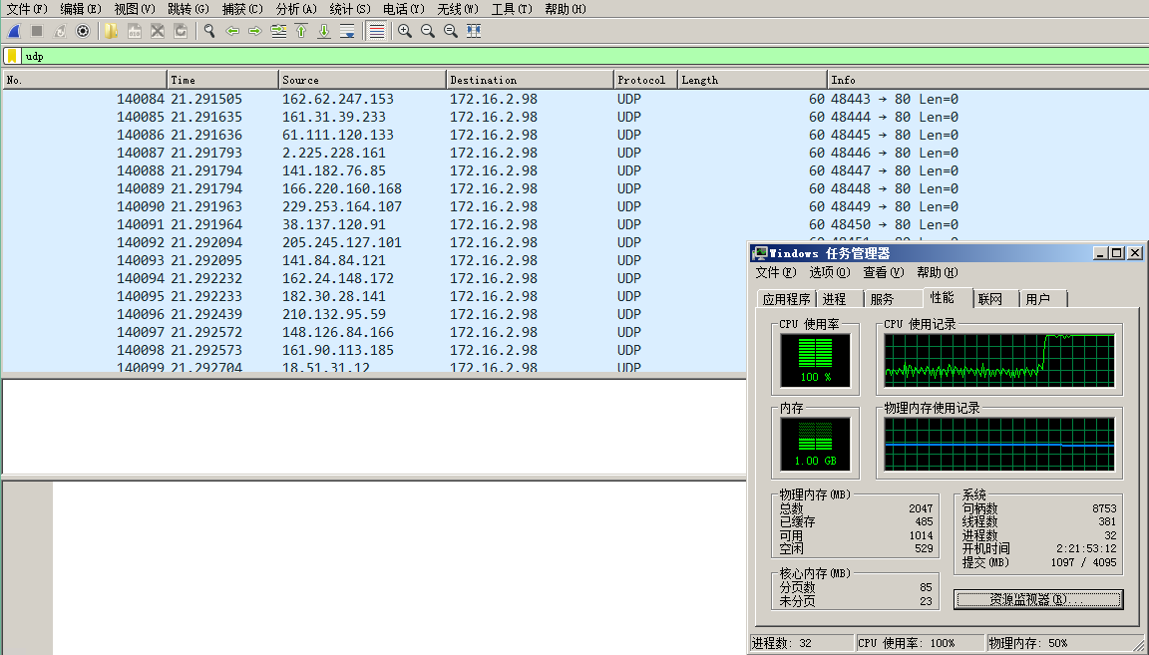
0x32 UDP floods
UDP协议是无连接的传输层协议，提供面向事务的简单不可靠信息传送服务。
由于UDP协议是无连接性的，所以只要开了一个UDP的端口提供相关服务的话，那么就可针对相关的服务进行攻击。这种攻击的原理是通过伪造的IP向目标服务器发送大量的UDP数据包，服务器在接收到数据包后无法处理每一条请求，并且通过向服务器发送ICMP "destination unreachable"来消耗其带宽。
测试工具：
1 hping3 命令：hping3 --flood --rand-source --udp -p TARGET_PORT TARGET_IP
2 loic 下载地址： https://sourceforge.net/projects/loic/

Slide 9
0x33 TCP FIN Flood
这种FIM标志的数据包只有在TCP建立连接之后才会被接受，如果没有建立TCP连接，那么这个标志的数据包将会被简单的删除处理。
如果攻击者只是在没有建立TCP连接的情况下对服务器进行泛洪攻击，那么FIN数据包将会别丢弃，但是服务器还是会分配一些资源来查看数据包防止冗余。
这种攻击很容易被实现。
测试工具：hping3
命令：hping3 --flood --rand-source -F -p TARGET_PORT TARGET_IP
0x34 TCP RST Flood
TCP中的RST包的意思是立即断开连接，当连接出错需要停止掉的时候非常有用。
如果攻击者能够以某种方式查看从源到目的地的流量，则可以发送具有适当值的RST报文（源IP，目的IP，源端口，目的端口，序列号等），该报文将断开源和目的地之间的TCP连接。 这也是一种拒绝服务的方式。
RST泛洪的测试工具也是hping3
命令：hping3 --flood --rand-source -R -p TARGET_PORT TARGET_IP
0x35 PUSH and ACK Flood
通过大量的PUSH和ACK泛洪可以是服务器停止对正常用户的请求进行响应。
测试工具：hping3 和 LOIC
命令：hping3 --flood --rand-source -PA -p TARGET_PORT TARGET_IP
0x36 ICMP and IGMP Floods
ICMP（Internet Control Message Protocol--Internet控制消息协议）和IGMP（Internet Group Management Protocol--Internet组管理协议）是网络层的协议类似于UDP。ICMP递送状态消息，错误报告，回答某些请求，报告路由信息，并且常用于测试网络的连通性和排查问题。IGMP是IP网络上的系统和相邻路由用来建立和维护多播组成员关系的协议。
ICMP and IGMP Floods类似于UDP不需要任何漏洞，只需要发送大量的ICMP或IGMP数据包，在处理每一个数据包的时候资源消耗殆尽导致拒绝服务。
测试工具：hping3
命令：hping3 --flood --rand-source -1 -p TARGET_PORT TARGET_IP

Slide 10
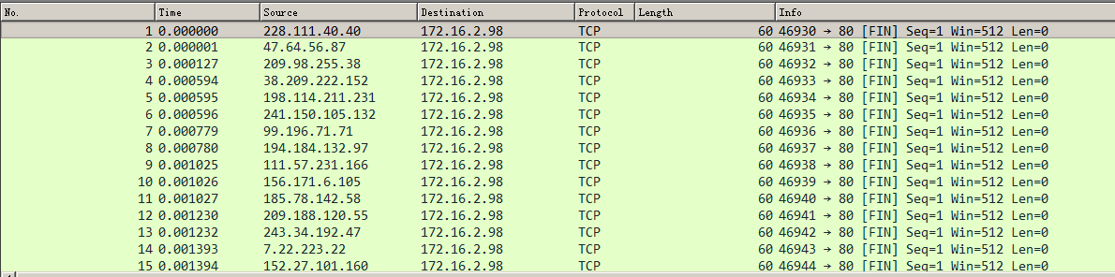
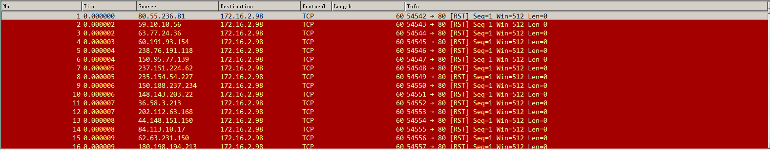
TCP FIN Flood
TCP RST Flood

Slide 11
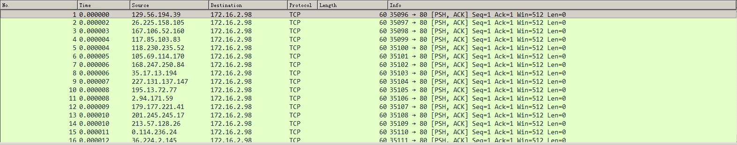
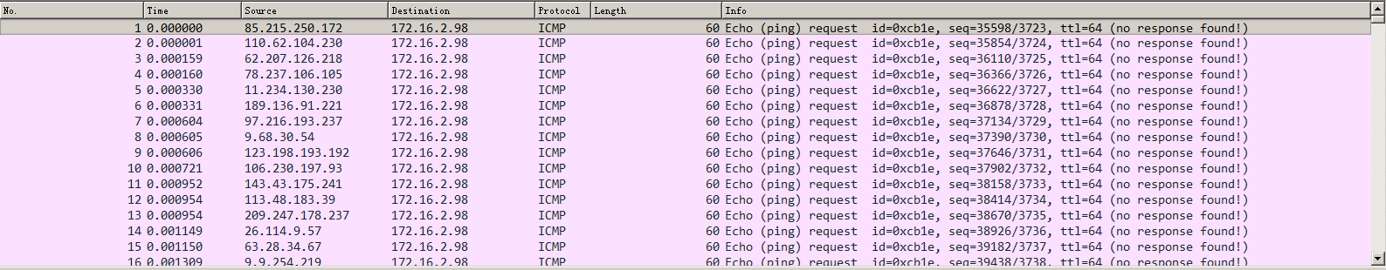
PUSH and ACK Flood
ICMP and ICMP Floods

Slide 12
0x4 放大攻击
基本原理：
利用回复包比请求包大的特点（放大流量），伪造请求包的源IP地址，将应答包引向被攻击的目标。例如：攻击者伪造源IP为目标的IP然后使用路由广播IP地址向多个IP发送消息，然后这些设备都向目标IP进行回应。
协议 | 放大倍数
DNS | 28~54
NTP | 556.9
SNMPV2 | 6.3
NetBIOS | 3.8
SSDP | 30.8
CharGen | 358.8
QOTD | 140.3
BitTorrent | 3.8
Kad | 16.3
Quake Network | 63.9
Stream Protocol | 5.5

Slide 13
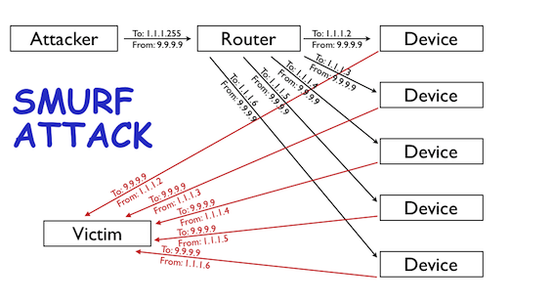
0x4 放大攻击
0x41 ICMP（ Smurf attack）
Smurf攻击是一种比较老的放大攻击方式了。其原理是向网络广播地址发送ICMP请求（如ping），路由将请求转发给该网段下的所有机器。这个ICMP请求的源地址伪造为攻击目标，如果收到请求的机器都响应这个请求，大量的数据就会流向伪造的目标地址，此之谓“放大”。

Slide 14
0x42 DNS Amplification
DNS放大攻击的原理：
放大攻击（也称为杠杆攻击，英文名字DNS Amplification Attack），利用回复包比请求包大的特点（放大流量），伪造请求包的源IP地址，将应答包引向被攻击的目标。对于DNS服务器来说，只需要抛弃不是自己发出去的请求包的应答包即可。从测试角度来说，向被测试服务器，发送大量的回复包，看是否被丢弃，同时观察此时的CPU利用率是否有急剧的上升即可。
实现攻击的条件：
要实现这种攻击，攻击者首先要找到几台代表互联网上 的某个人实施循环查询工作的第三方DNS服务器(大多数DNS服务器都有这种设置)。由于支持循环查询，攻击者可以向一台DNS服务器发送一个查询，这台 DNS服务器随后把这个查询(以循环的方式)发送给攻击者选择的一台DNS服务器。接下来，攻击者向这些服务器发送一个DNS记录查询，这个记录是攻击者 在自己的DNS服务器上控制的。由于这些服务器被设置为循环查询，这些第三方服务器就向攻击者发回这些请求。攻击者在DNS服务器上存储了一个4000个 字节的文本用于进行这种DNS放大攻击。
由于攻击者已经向第三方DNS服务器的缓存中加入了大量的记录，攻击者接下来向这些服务器发 送DNS查询信息(带有启用大量回复的EDNS选项)，并采取欺骗手段让那些DNS服务器认为这个查询信息是从攻击者希望攻击的那个IP地址发出来的。这 些第三方DNS服务器于是就用这个4000个字节的文本记录进行回复，用大量的UDP数据包淹没受害者。攻击者向第三方DNS服务器发出数百万小的和欺骗 性的查询信息，这些DNS服务器将用大量的DNS回复数据包淹没那个受害者。

Slide 15
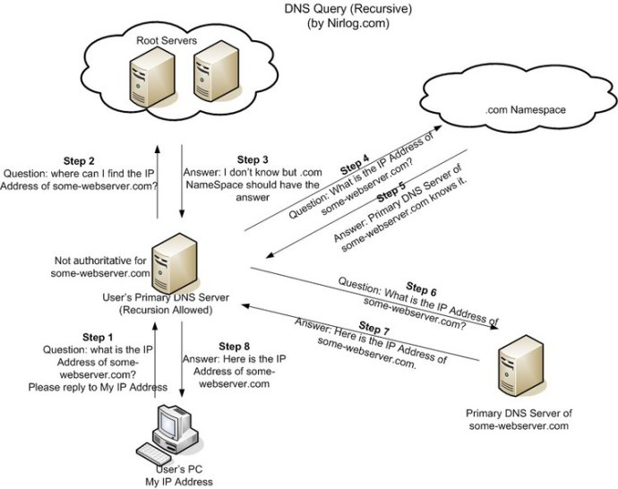
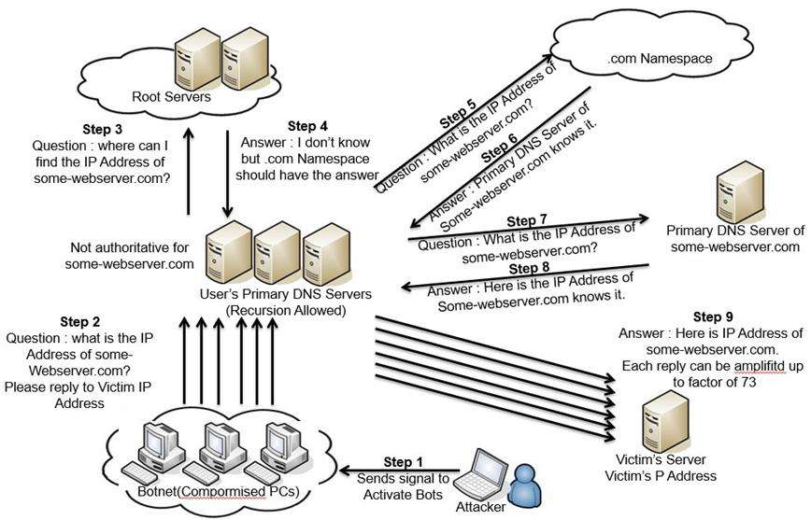
0x4 放大攻击
0x42 DNS Amplification
正常查询
攻击放大查询

Slide 16
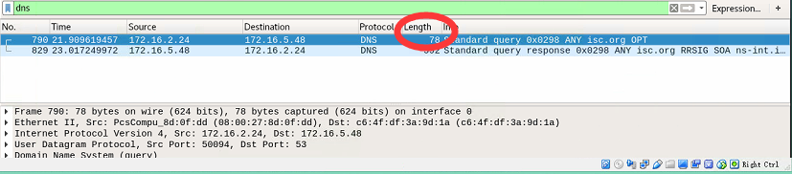
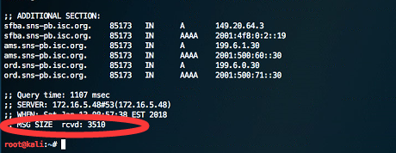
DNS放大攻击者是如何提高放大倍数的？
攻击流量
放大倍数 = 攻击流量 / 攻击成本
3510 / 78 = 45（倍）
dig any isc.org @172.16.5.48

Slide 17
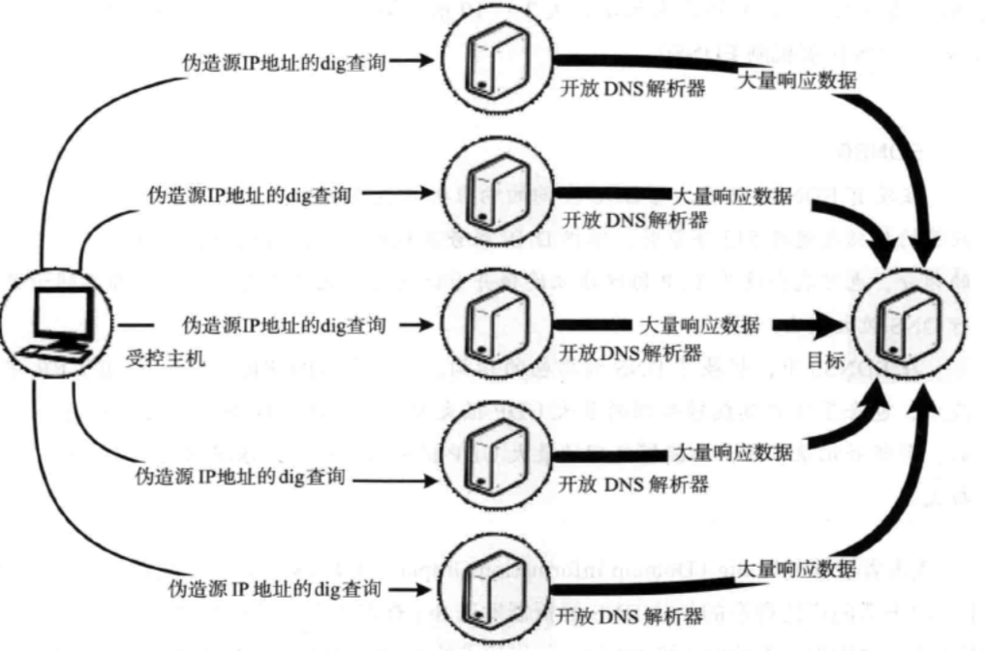

Slide 18
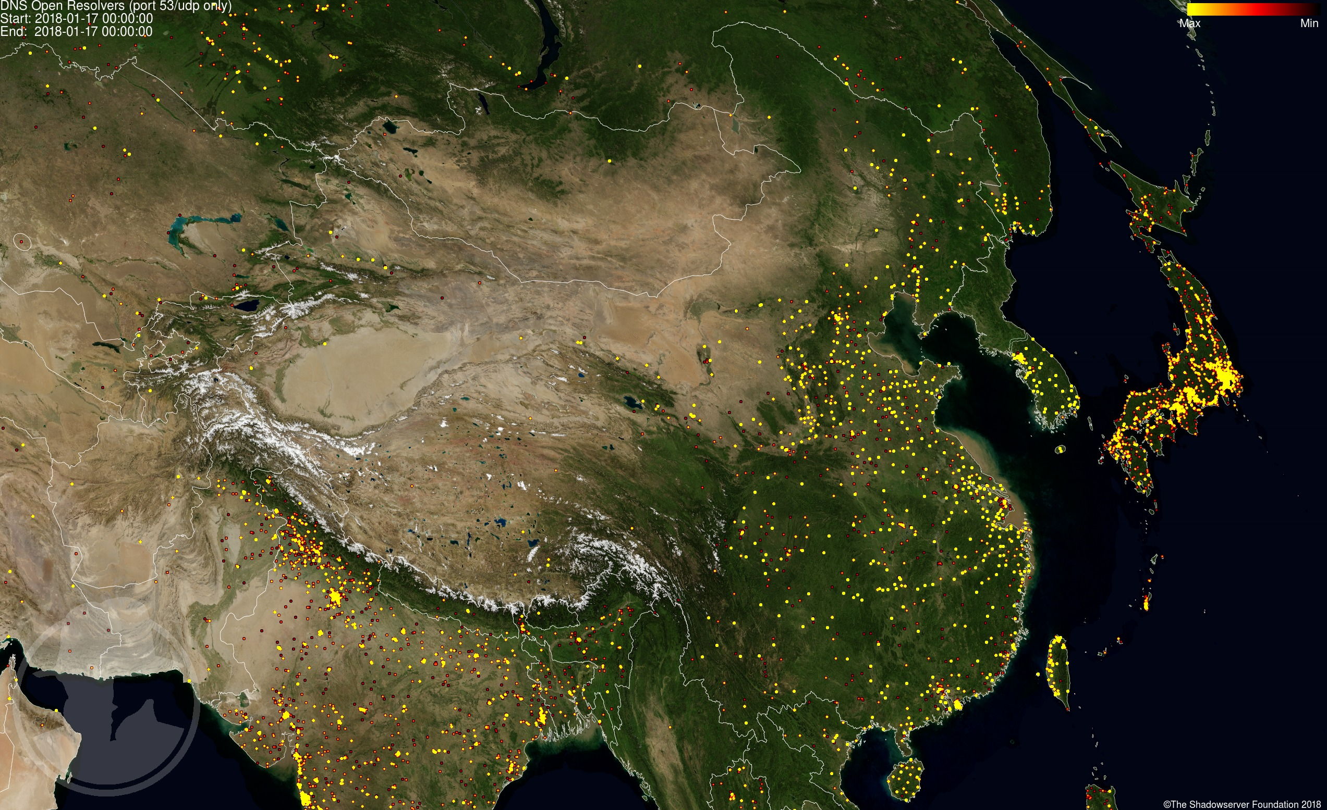
中国开放DNS分布图
参考：https://dnsscan.shadowserver.org/index.html

Slide 19
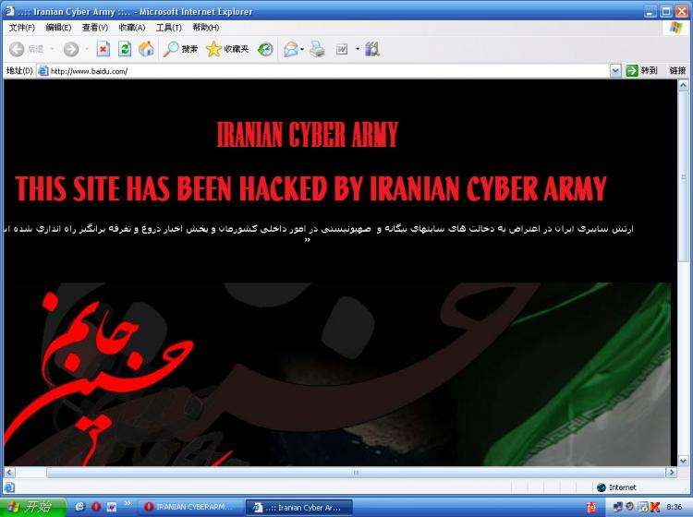
另一种攻击手段，DNS缓存投毒
2010年百度域名被劫持事件发生于2010年1月12日。当天，中国大陆最大中文搜索引擎公司百度被自称是伊朗网军（Iranian Cyber Army）的黑客组织入侵，导致网民无法正常登陆百度网站达8小时[1]。此次是百度成立以来最严重的服务器故障事件，且此事件造成百度直接损失超过700万人民币

Slide 20
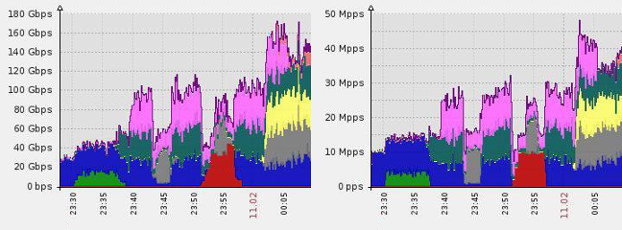
0x42 NTP放大攻击
Infrastructure Protection was used to block a huge NTP amplification attack
参考：
https://www.incapsula.com/ddos/attack-glossary/snmp-reflection.html

Slide 21
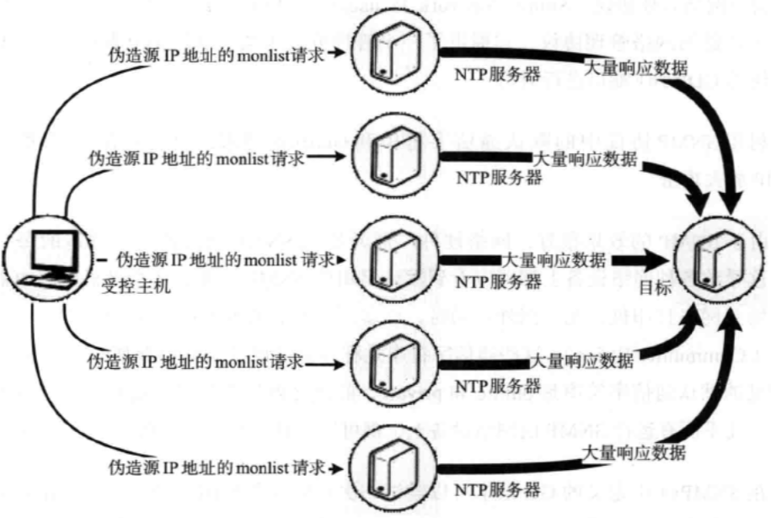
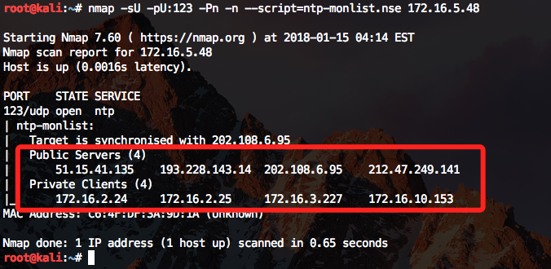
NTP 攻击原理
Monlist 请求能够获取到目标NTP服务器进行同步的最后600个客户端的地址信息，意味着，只需要请求一个很小的请求包，就能够出发大量的连续的包含Ip地址信息的UDP相应包。
NTP漏洞检测 nmap NSE 脚本引擎

Slide 22
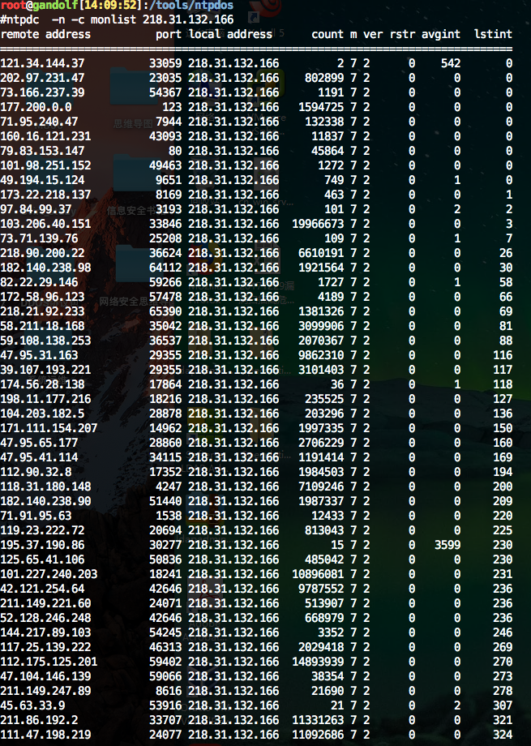
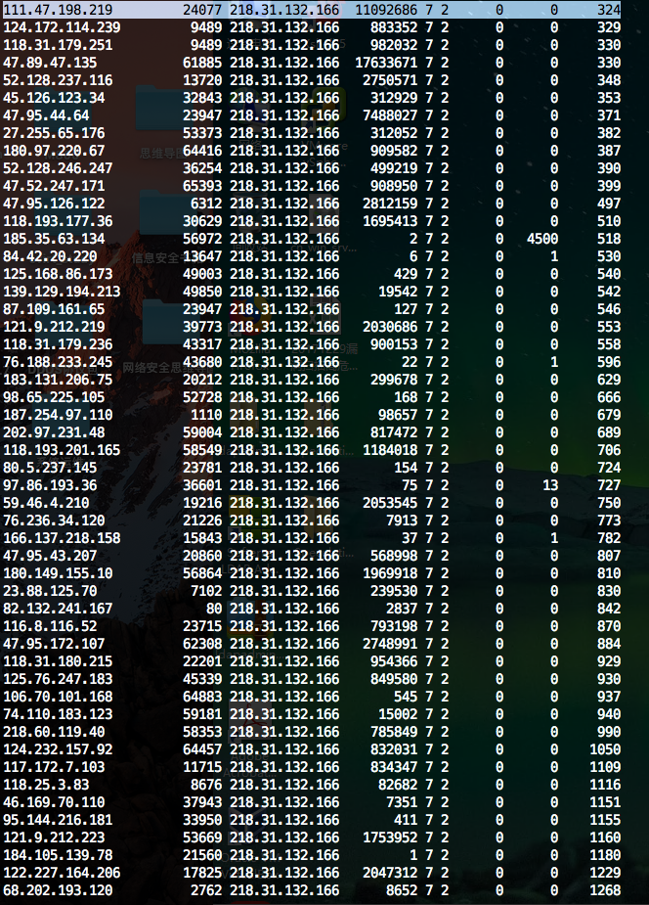
Monlist 是返回最近600个与当前NTP服务器通信过的IP地址

Slide 23
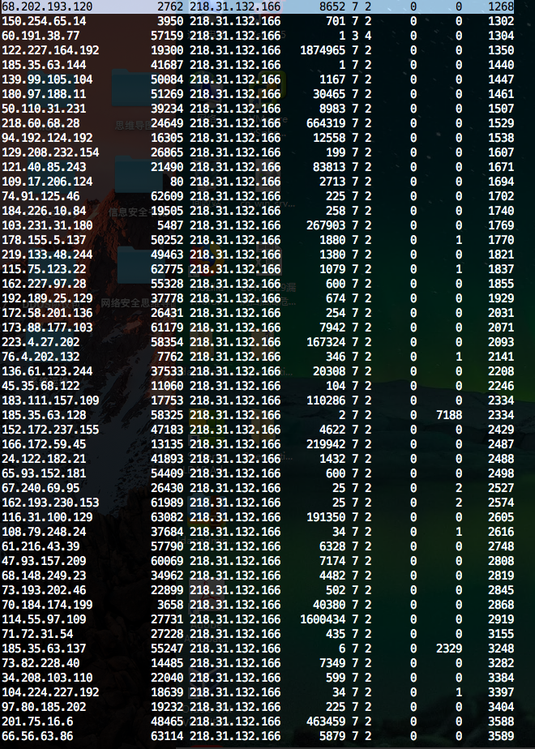
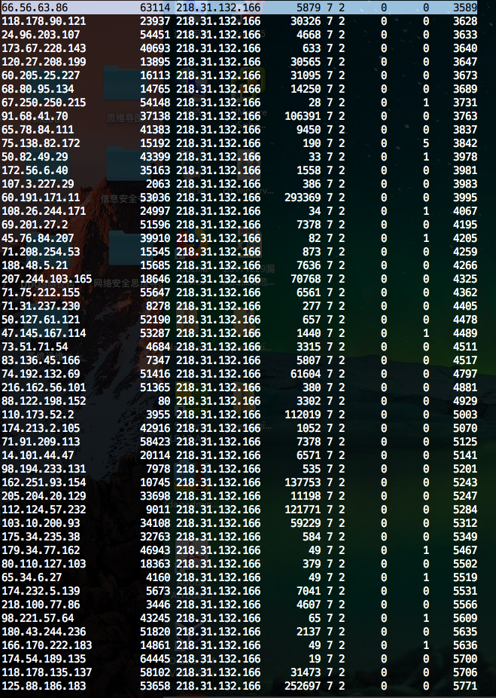

Slide 24
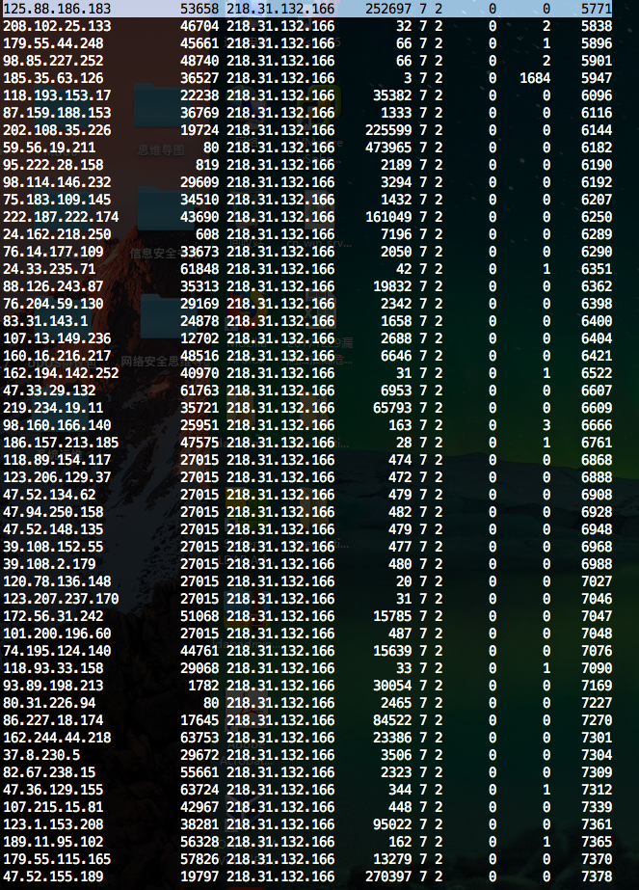
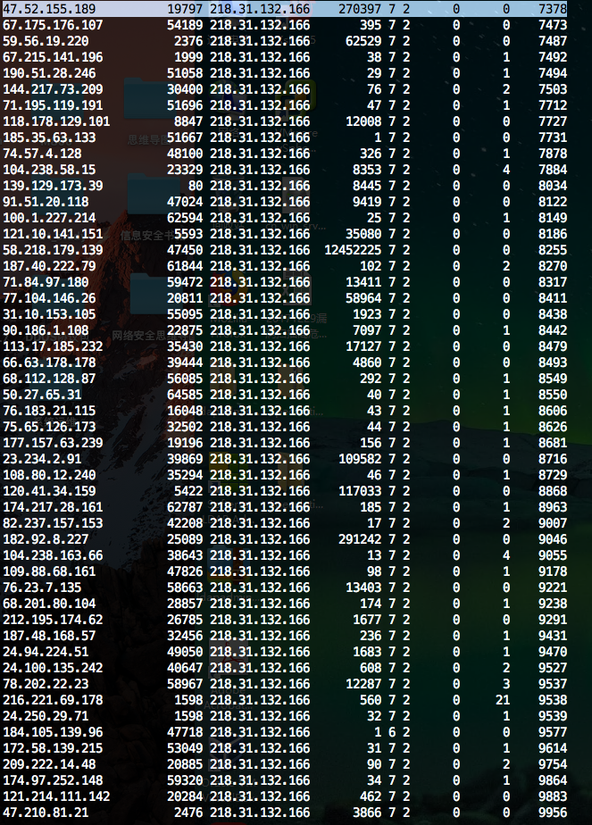

Slide 25
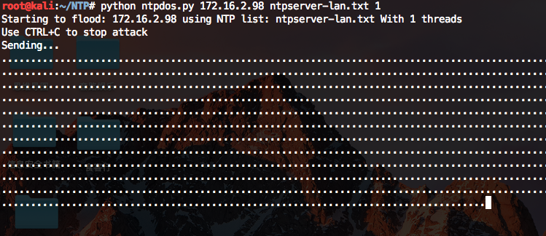
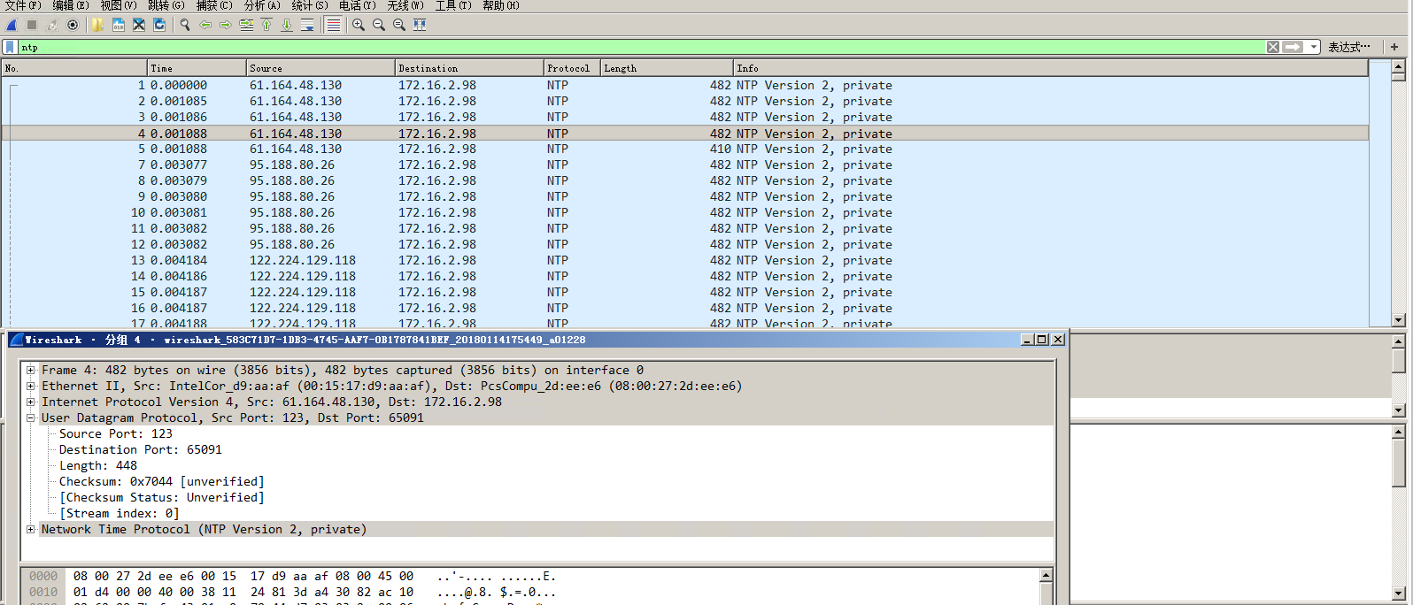
小试牛刀，简单测试（担心搞瘫局域网，公网更不敢搞）：

Slide 26
0x43 SSDP放大攻击
智能设备普遍采用UPnP（即插即用）协议作为网络通讯协议， 而UPnP设备的发现是通过源端口为1900的SSDP（简单服务发现协议）进行相互感知。
利用SSDP协议进行反射攻击的原理与利用DNS服务、NTP服务类似，都是伪造成被攻击者的IP地址向互联网上大量的智能设备发起SSDP请求，接收到请求的智能设备根据源IP地址将响应数据包返回给受害者
当新设备（如笔记本电脑）加入网络时，可以向本地网络查询特定设备，如互联网网关，音频系统，电视机或打印机。
虽然UPnP的安全标准很低，但这是一个关于M-SEARCH框架的规范的代码片段。
当控制点被添加到网络时，UPnP发现协议允许控制点在网络上搜索感兴趣的设备。它通过在保留的地址和端口（239.255.255.250:1900）上组播具有等于设备或服务的类型或标识符的模式或目标的搜索消息来实现。
要通过网络搜索找到，设备应向发送请求的源IP地址和端口向组播地址发送单播UDP响应。如果M-SEARCH请求的ST标头字段是“ssdp：all”，“upnp：rootdevice”，“uuid：”，后跟一个与设备发布的UUID完全匹配的UUID，或者如果M-SEARCH请求匹配设备支持的设备类型或服务类型都能对M-SEARCH框架进行回应。

Slide 27
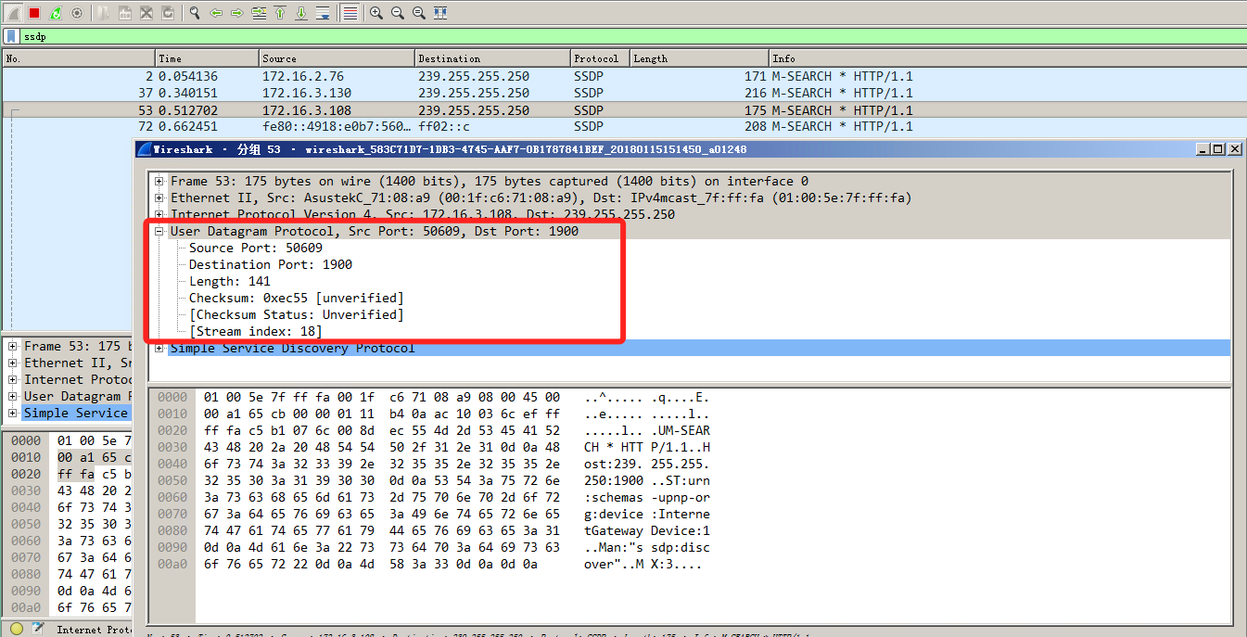
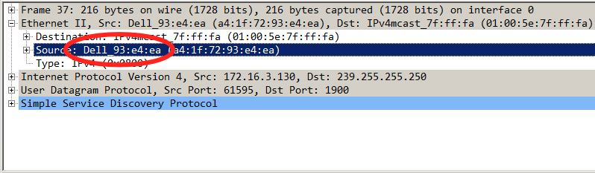
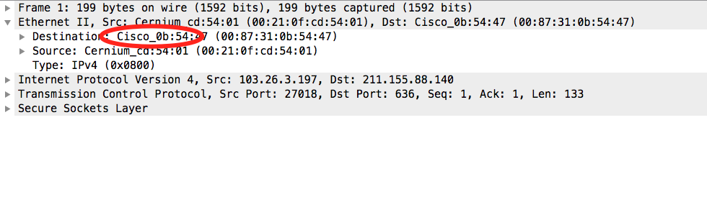

Slide 28
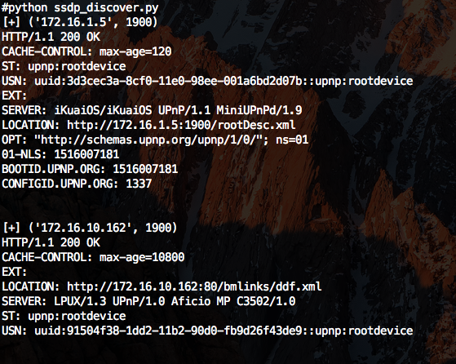
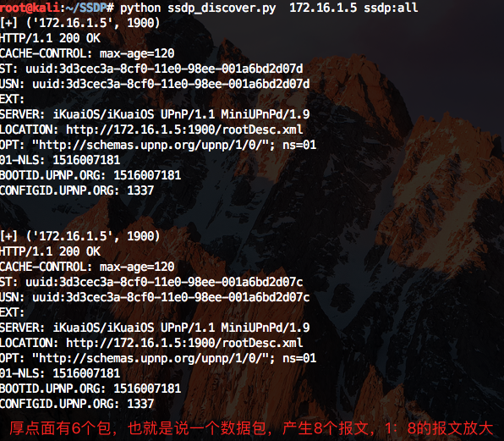
真正的攻击是由ssdp造成的，因为所有ST类型都是通过它完成的，而正是SSDP的放大因素可能会导致网络设备成为DDoS攻击的目标
SSDP设备扫描：

Slide 29
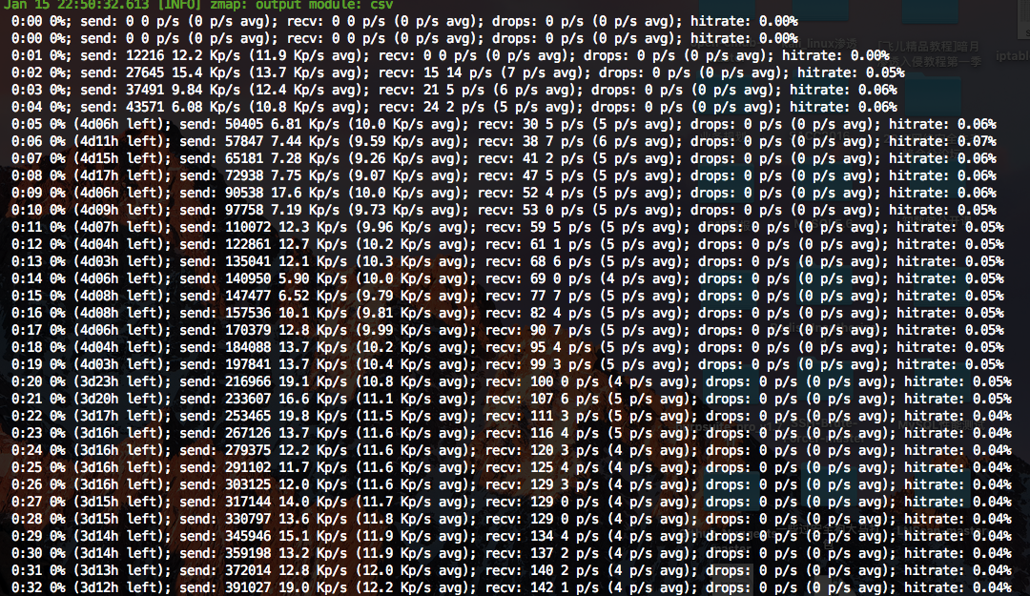
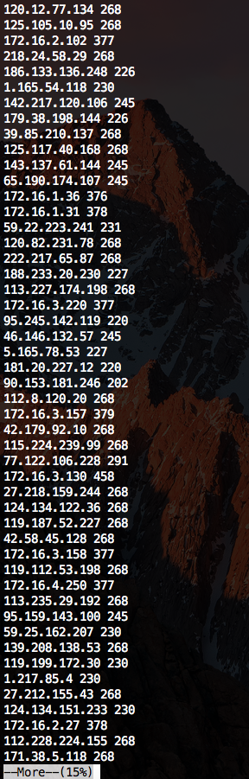
SSDP 设备公网扫描 & 扫描结果

Slide 30
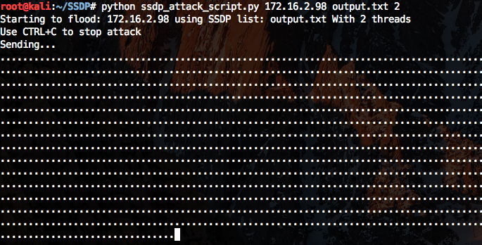
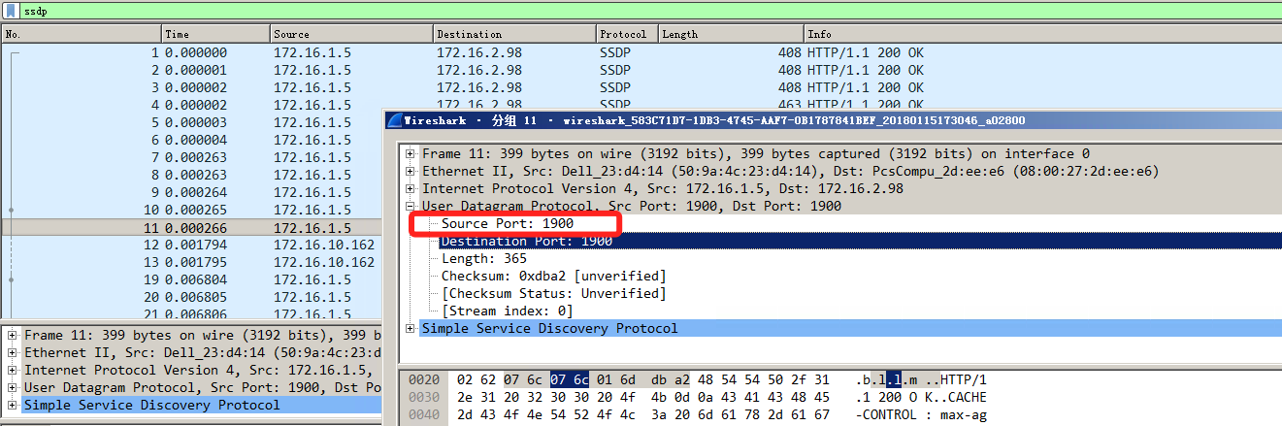
小试牛刀，简单测试：

Slide 31
如何抵御攻击：
针对NTP、DNS、SSDP等类型的反射攻击：
一般情况下：本地清洗设备的防御算法都可以有效的进行缓解。比如说对UDP碎片包的丢弃，以及限速等。
2) 特殊情况下：由于反射攻击的特征大多呈现为固定源端口+固定目的IP地址的流量占了整个链路带宽的90%+CC—本地清洗—本地清洗效果不佳后—-云清洗
3) 针对CC攻击，如果清洗效果非常不明显，情况又很紧急的情况下可以采用临时使用静态页面替换。HTTP慢速—本地清洗—本地清洗效果不佳后—云清洗
4) 对于HTTP body慢速攻击，在攻击过程中分析出攻击工具的特征后，针对特征在本地防御设备进行配置。
5) URL（反射）—本地清洗+云清洗
6) 对于URL反射攻击，在攻击过程中找出反射源，在本地防御设备进行高级配置
各种DoS效果漏洞利用：监控入侵检测或防御设备的告警信息、做好系统漏洞修复

Slide 32

总结：
分享纯属技术交流，请勿非法使用。
Thanks ！！！

